Slide 1
Hodnocení přesnosti měření na stanovisku
Doc. Ing. Rudolf Urban, Ph.D.
Email: rudolf.urban@fsv.cvut.cz
Místnost: B903

Slide 2
Výběrová směrodatná odchylka řádkového průměru
Výpočet přesnosti průměrného směru měřeného ve skupinách
Určuje se pro každý směr zvlášť
Lze tím posoudit jak přesně jsme daný směr změřili (rozbory přesnosti)
Vypočtu opravu redukovaných směrů od výsledného průměru (w_{ij}), kde i je označení měřeného směru a j je označení skupiny.
Kde s značí celkový počet skupin.

Slide 3
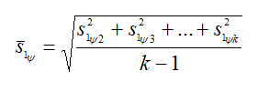
Kvadratický průměr směrodatných odchylek řádkových průměrů
Směrodatné odchylky řádkových průměrů určeny z malého souboru a jsou závislé na náhodných odchylkách
Celková přesnost zprůměrovaných směrů na stanovisku
Vypočtu kvadratický průměr z jednotlivých směrodatných odchylek řádkových průměrů
Kde k značí celkový počet směrů (k - 1 … bez počátku)

Slide 4
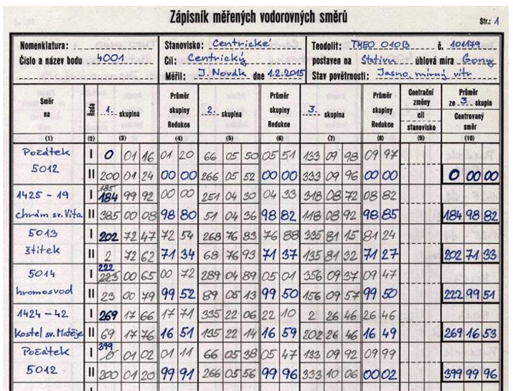
Zápisník měření

Slide 5
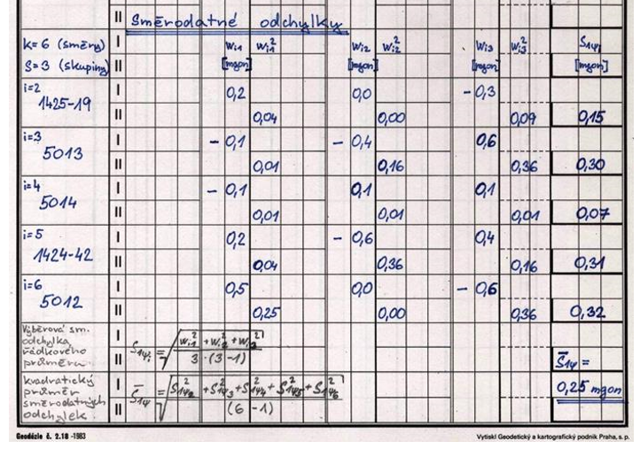
Zápisník měření – hodnocení přesnosti

Slide 6
Zpracování měření
Zpracování měření
Stejná přesnost (pokud známe směrodatnou odchylku jednoho měření a bylo měřeno vícekrát, tak směrodatná odchylka průměrné hodnoty je dána jako podíl směrodatné odchylky měření a odmocniny z počtu měření – vše dle zákonu hromadění směrodatných odchylek)
Různá přesnost ( pokud měření nemají stejnou přesnost a tato přesnost je známa, je nutno nejprve vypočítat hodnotu výsledku váženým průměrem, kde se váhy p jednotlivých měření určují jako podíl konstanty a kvadrátu směrodatné odchylky)
Další postup při určení směrodatné odchylky je dle vzorce:
(v je oprava měření od váženého průměru)
Metoda nejmenších čtverců
1809 K. F. Gauss
Metoda vyrovnání geodetických měření
Suma kvadrátů oprav musí být minimální a tedy směrodatné odchylky jsou z předpisu výpočtu také minimalizovány. (nejlepší jednostranný odhad)

Slide 7
Příklad zpracování měření stejné přesnosti
Délka byla měřena opakovaně 5x za stejných podmínek a stejnou metodou (= se stejnou přesností). Měřené hodnoty v m jsou: 5,628; 5,626; 5,627; 5,624; 5,628. Vypočtěte průměrnou délku, směrodatnou odchylku jednoho měření a směrodatnou odchylku průměru.
(Uvažujeme, že měřené hodnoty jsou zatíženy jen náhodnými chybami.)
i | l / m | v / m | vv / m²
1 | 5,628 | -0,0014 | 1,96E-06
2 | 5,626 | 0,0006 | 3,60E-07
3 | 5,627 | -0,0004 | 1,60E-07
4 | 5,624 | 0,0026 | 6,76E-06
5 | 5,628 | -0,0014 | 1,96E-06
Σ | 28,133 | 0,000 | 1,12E-05
= 5,6266 m; = 0,0017 m; = 0,00075 m

Slide 8
Příklad zpracování měření nestejné přesnosti
Délka byla měřena opakovaně 5x různými metodami (s různou přesností). Měřené hodnoty jsou uvedeny se svými směrodatnými odchylkami v závorce (oboje v m): 5,628 (0,0030); 5,626 (0,0020); 5,627 (0,0025); 5,624 (0,0035); 5,628 (0,0025). Vypočtěte průměrnou délku a směrodatnou odchylku průměru.
i | l / m | σ / m | p | l . p | v / m
1 | 5,628 | 0,0030 | 0,6944 | 3,908 | -0,0013
2 | 5,626 | 0,0020 | 1,5625 | 8,791 | 0,0007
3 | 5,627 | 0,0025 | 1,0000 | 5,627 | -0,0003
4 | 5,624 | 0,0035 | 0,5102 | 2,869 | 0,0027
5 | 5,628 | 0,0025 | 1,0000 | 5,628 | -0,0013
Σ |  |  | 4,767 | 26,823
Volba c = 0,0025²
(aby váhy vycházely okolo 1) = 5,6267 m
= 0,00062 m

